Slide 1
Electrocinétique en régime stationnaire
Equation de l’électrocinétique :
Issue de la loi de conservation de la densité de courant :
Equation de Maxwell Faraday en régime permanent :
j_{s}
D
δD
dS
j_{s}
n
L’équation locale de l’électrocinétique est appelée « forme forte »:
Conditions aux limites :
générateur de tension → on fixe le potentiel V sur les contacts en surface
référence en un point (la masse) → V=0
générateur de courant →
surface parfaitement isolée →

Slide 2
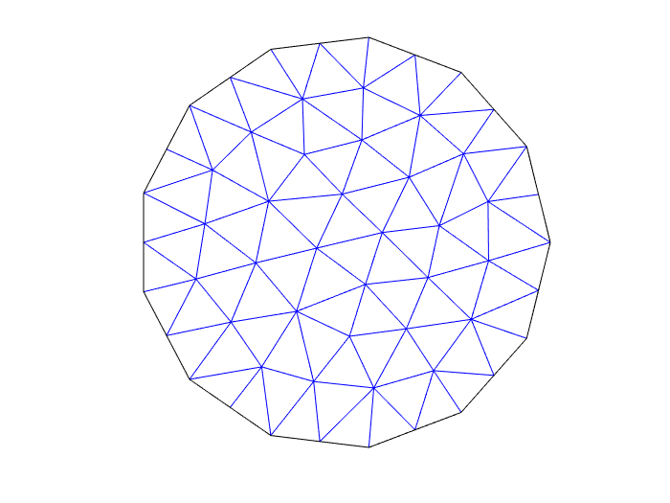
Passage de l’équation locale à la forme intégrale
Dans une approche simplifiée, on suppose que σ est constant
Résoudre
Approximer l’opérateur Δ par un DL de Taylor impossible pour des géométries
complexes
Remplacer l’équation locale par une forme intégrale
Rappel
où δ est la distribution de Dirac
On a :
NB: le laplacien est calculé en r’
En pratique dans la méthode des éléments finis, on approxime la distribution
δ par une fonction chapeau localisée en un nœud du maillage
r

Slide 3
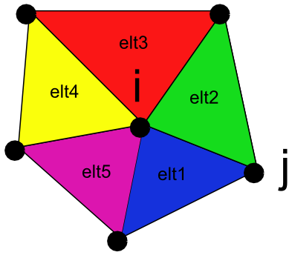
Méthode projective de Galerkin
Dans l’approximation des éléments finis, il n’est pas possible d’écrire des expressions locales des opérateurs de l’EDP.
L’approximation de Galerkin consiste à pondérer l’EDP par une fonction test β_{i} à support réduit (= non nulle sur les éléments partageant un même nœud); ceci étant fait pour chacun des N nœuds du maillage.
1
β_{i}
0
définie par morceaux
Faire représentation 1D de beta

Slide 4
1
β_{i}
L’approximation de Galerkin consiste à pondérer l’EDP par une fonction test β_{i} à support réduit (= non nulle sur les éléments partageant un même nœud); ceci étant fait pour chacun des N nœuds du maillage.
0
formulation faible : on projette sur β_{i} ,
Ordre de dérivation : 0 et 2
Pb1 : l’ordre de dérivation du terme en V est 2 ➔ si V est interpolée avec des
polynomes P1 de Lagrange alors ce terme est toujours nul.
Pb2 : les conditions aux limites n’apparaissent pas.
Solution à ces deux Pbs consiste à diminuer l’ordre de dérivation du terme en V
Et à augmenter celui en β_{i} en faisant une intégration par partie.
Formule de Green

Slide 5
Avec les conditions aux limites de type Neuman :
Les conditions de type Dirichlet sont appliquées aux nœuds uniquement.
On remplace la forme faible par V_{i}=V_{d} pour tout nœud i de dirichlet.
On obtient la forme faible suivante :
On a autant d’équations que de nœuds i de maillage
La fonction test chapeau β_{i} est définie par morceaux et coïncide avec le polynôme
de Lagrange associé au nœud i dans l’élément e considéré:

Slide 6
On obtient :
Avec les conditions aux limites de type Neuman :
On approxime le potentiel dans chaque élément e par son interpolée :
La somme est restreinte aux nœuds de l’élément e considéré
On a autant d’équations que de nœuds i de maillage

Slide 7
On obtient pour tout nœud i du maillage :
Matrice élémentaire de raideur
=
Dans les matrices élémentaires, seuls les nœuds i et j d’un même élément e sont couplés
De manière générale, l’assemblage des matrices et vecteurs élémentaires donnent les matrices globales et vecteurs globaux.
Par analogie avec la mécanique des structures, la matrice A est
Une matrice de raideur et le vecteur B est un vecteur de charge.

Slide 8
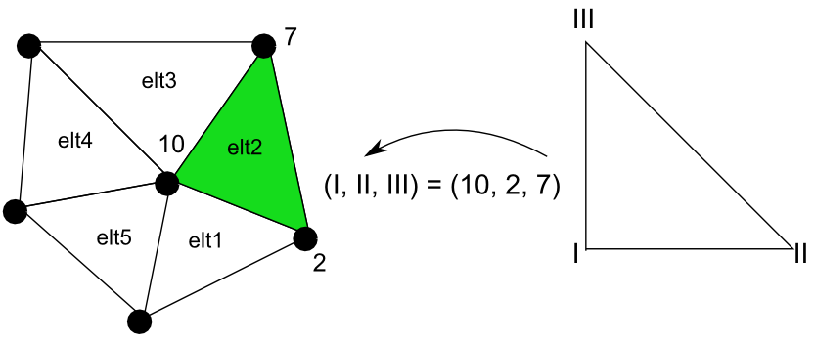
Assemblage des matrices élémentaires
Dans les matrices élémentaires, seuls les nœuds notés i et j (numérotation globale) d’un même élément e sont couplés
Ils sont notés (ie_local, je_local) dans [1, NBN]² dans la numérotation locale
où NBN est le nombre de nœuds de l’élément e.
La matrice élémentaire pour un élément
triangulaire s’exprime sous la forme d’une
matrice 3x3 dans l’élément de référence

Slide 9
Table de coordonnées et de connectivité
exemple1.pro
NOEUDS
6
1 0.0 0.0
2 1.0 0.0
3 2.0 0.0
4 0.0 1.0
5 1.0 1.0
6 2.0 1.0
ELEMENTS_SURFACIQUES
4
2 3 1 1 2 4
2 3 1 5 4 2
2 3 1 2 3 5
2 3 1 6 5 3
4
5
6
II
I
II
I
III
III
4
Table des
coordonnées
2
1
3
III
III
I
II
I
II
1
2
3
Table de connectivité
TYP
NBN
NRG
ind
 | Elément 1 | Elément 2 | Elément 3 | Elément 4
Noeud I | 1 | 5 | 2 | 6
Noeud II | 2 | 4 | 3 | 5
Noeud III | 4 | 2 | 5 | 3
NBN = Nb de nœuds
NREG = Numéro de région

Slide 10
Assemblage des matrices élémentaires
4
5
6
II
I
II
I
 | Elément 1 | Elément 2 | Elément 3 | Elément 4
Noeud I | 1 | 5 | 2 | 6
Noeud II | 2 | 4 | 3 | 5
Noeud III | 4 | 2 | 5 | 3
elt1
III
Ω
III
III
III
I
II
I
II
1
2
3
La matrice élémentaire KE^{e} correspond aux coefficients de couplage entre nœuds
d’un élément donné e repérés par leur numérotation locale
Matrice globale : 6x6
x
x
x
?
x
x
x
x
x
x
En sommant la contribution des matrices élémentaires en tenant compte
de la numérotation globale des nœuds, on effectue l’assemblage des matrices
élémentaires. Une matrice globale est obtenue.

Slide 11
Assemblage des matrices élémentaires
4
5
6
II
I
II
I
 | Elément 1 | Elément 2 | Elément 3 | Elément 4
Noeud I | 1 | 5 | 2 | 6
Noeud II | 2 | 4 | 3 | 5
Noeud III | 4 | 2 | 5 | 3
III
Ω
elt2
III
III
III
I
II
I
II
1
2
3
Matrice globale : 6x6
x
x
x
x
x
x
x
x
x

Slide 12
Matrice globale
4
5
6
II
I
II
I
 | Elément 1 | Elément 2 | Elément 3 | Elément 4
Noeud I | 1 | 5 | 2 | 6
Noeud II | 2 | 4 | 3 | 5
Noeud III | 4 | 2 | 5 | 3
III
Ω
elt2
III
elt4
elt1
elt3
III
III
I
II
I
II
1
2
3
AE¹(I,I)
AE¹(I,II)
0
AE¹(I,III)
0
0
AE¹(II,II)+
AE²(III,III)+
AE³(I,I)
AE¹(II,III)+
AE²(III,II)
AE²(III,I)+
AE³(I,III)
AE¹(II,I)
AE³(I,II)
0
0
AE³(II,I)
AE³(II,II)+
AE⁴(III,III)
0
AE³(II,III)+
AE⁴(III,II)
AE⁴(III,I)
[A_{vol}]=
AE¹(III,I)
AE¹(III,II)+
AE²(II,III)
0
AE¹(III,III)+
AE²(II,II)
AE²(II,I)
0
AE²(I,III)+
AE³(III,I)
AE³(III,II)+
AE⁴(II,III)
AE²(I,II)
AE²(I,I)+
AE³(III,III)+
AE⁴(II,II)
0
AE⁴(II,I)
0
0
AE⁴(I,III)
0
AE⁴(I,II)
AE⁴(I,I)

Slide 13
Algorithme d’assemblage d’une matrice élémentaire
On considère un seul élément e. On assemble AE dans la matrice globale A
On note NBN : le nombre de nœuds de l’élément e
ind : la table de connectivité
Pour ie_local =I à NBN
i_global ← e.ind(ie_local) // numérotation locale ➔ globale
Pour je_local=I à NBN
j_global ← e.ind(je_local)
A(i_global,j_global) ← A(i_global,j_global)+AE(ie_local,je_local)
Fin Pour je_local
Fin Pour ie_local

Slide 14
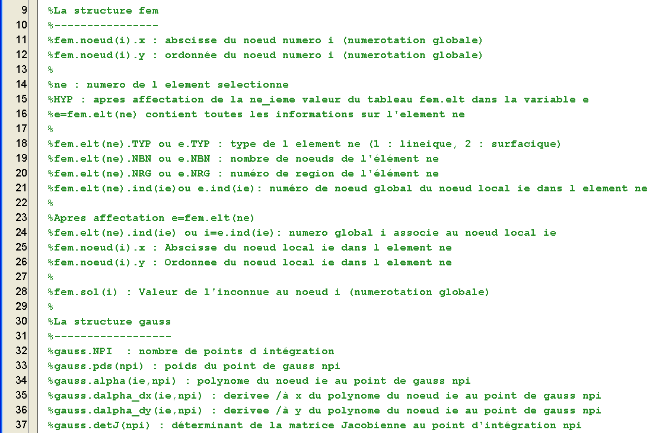
Résolution de l’équation de l’électrocinetique
/users/commun/respg/phelma_2/10_MEF/
MEF_main.m

Slide 15
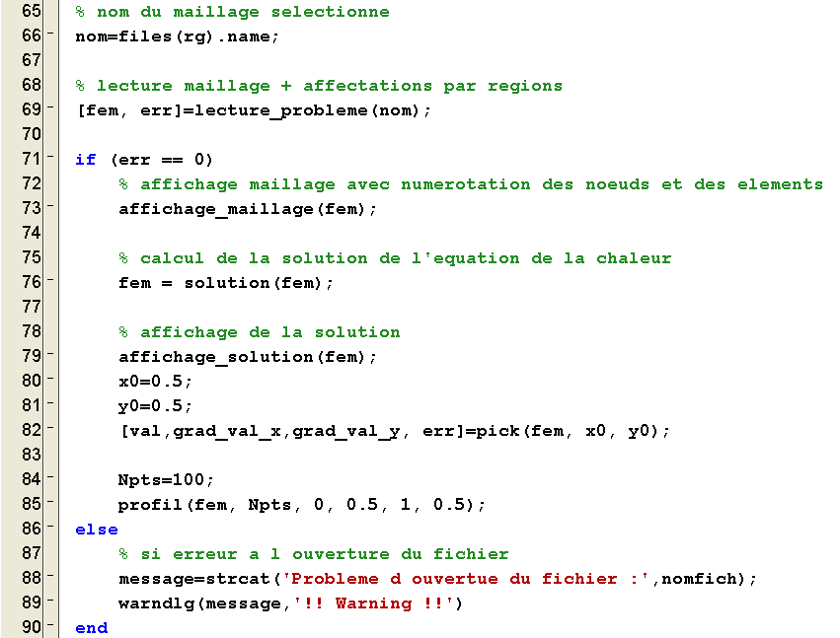

Slide 16
Structure des fichiers de données .pro
mail0.pro
NOEUDS
6
1 0.000000 0.000000
2 0.500000 0.000000
3 1.000000 0.000000
4 0.000000 1.000000
5 0.500000 1.000000
6 1.000000 1.000000
ELEMENTS_SURFACIQUES_&_LINEIQUES
10
2 3 1 1 2 4
2 3 1 5 4 2
2 3 1 2 3 5
2 3 1 6 5 3
1 2 2 4 5
1 2 2 5 6
1 2 2 1 2
1 2 2 2 3
1 2 3 1 4
1 2 3 3 6
AFFECTATION_PROPRIETES_PHYSIQUES
3
1000000 0
0 0.00000
0 -1000000
CONDITIONS_DIRICHLET
2
3 0.0
6 0.0
4
5
6
II
I
II
I
III
III
4
Table des
coordonnées
2
1
3
III
III
I
II
I
II
1
2
3
TYP NBN NREG
2 (surf) 3 (nb de nœuds) n° de région
1 (lin) 2 (nb de nœuds) n° de région
Table de connectivité
Nb de regions
sigma jn
N° de nœud V(nœud)

Slide 17
Lecture des fichiers de données .pro
lecture_probleme.m
function [fem, err]=lecture_probleme(nomfich)
fem est une structure qui
encapsule plusieurs données
structure nœud
Position d’un noeud
x : abscisse
y : ordonnée
TYP : type linéique 1 ou surfacique 2
NBN : nb de nœuds de l’élément
NRG : n° de la région
ind() : tableau des nœuds de l’élément
structure elt
Description d’un élément
structure equ
Paramètres de l’équation
sigma : conductivité électrique
jn : densité de courant normale
structure cld
Conditions Dirichlet
ind() : tableau des nœuds de Dirichlet
val() : tableau des valeurs aux noeuds

Slide 18
NP : nombre de noeuds
nœud() : tableau de structure nœud
NE : nombre d’éléments
elt() : tableau de structure elt
NREG : nombre de régions
equ() : tableau de structure equ
NCLD : nombre de conditions de Dirichlet
cld() : tableau de structure cld
sol() : tableau de la solution en chaque noeud
structure fem
Exemples d’utilisation :
Nœud 1 : femnoeud(1)
Coordonnées femnoeud(1)x femnœud(1)y
Elément 1 : femelt(1)
Nœuds de l’élément 1 femelt(1)ind
n^{ème} nœud de l’élément 1 femelt(1)ind(n)

Slide 19
Calcul des intégrales élémentaires
integrales.m
function [AE,BE]= integrales(fem, ne)
% fem.elt(ne) : element en cours de traitement
% recuperer les poids et abscisses en fonction du type d elements
% polynomes de Lagrange associes a ses noeuds ainsi que leurs gradients
% traitement de l'element e=fem.elt(ne)
e=fem.elt(ne);
NBN=e.NBN;
AE=zeros(NBN,NBN);
BE=zeros(NBN, 1);
switch (e.TYP)
case 1 % cas lineique
% chargement des polynomes de Lagrange pour segment a 2 noeuds
[gauss]=polynomes_S2(fem, ne);
nrg=e.NRG; %numero de region de l'element lineique
jn=fem.equ.jn(nrg);
NPI=gauss.NPI;
pds=gauss.pds;
detJ=gauss.detJ;
Récupération du nombre de nœuds de l’élément
e=fem.elt(ne)
Initialisation de la matrice AE et du vecteur BE
NPI : nombre de points d’intégration de Gauss
pds : tableau des poids de Gauss
detJ : tableau des déterminants jacobiens

Slide 20
Contribution des elements linéiques au vecteur élémentaire BE :
Cas e.TYP=1
for ie=1:NBN
for npi=1:NPI
alphai = gauss.alpha(ie, npi);
% EXPRESSIONS INTEGRALES VECTORIELLES
BE(ie) = BE(ie) - jn * alphai * pds(npi) * detJ(npi);
end;
end;
-

Slide 21
Contribution des éléments surfaciques à la matrice élémentaire
AE
case 2 % cas surfacique
% chargement des polynomes de Lagrange pour triangle a 3 noeuds
[gauss]=polynomes_T3(fem, ne);
nrg=e.NRG; %numero de region de l'element surfacique e=fem.elt(ne)
sigma=fem.equ.sigma(nrg);
NPI=gauss.NPI;
pds=gauss.pds;
detJ=gauss.detJ;
NPI : nombre de points d’intégration de Gauss
pds : tableau des poids de Gauss
detJ : tableau des déterminants jacobiens

Slide 22
for ie=1:NBN
for je=1:NBN
for npi=1:NPI
alphai = gauss.alpha(ie, npi);
dalphai_dx = gauss.dalpha_dx(ie, npi);
dalphai_dy = gauss.dalpha_dy(ie, npi);
alphaj = gauss.alpha(je, npi);
dalphaj_dx = gauss.dalpha_dx(je, npi);
dalphaj_dy = gauss.dalpha_dy(je, npi);
%EXPRESSIONS INTEGRALES MATRICIELLES
gradai_gradaj=dalphai_dx*dalphaj_dx + dalphai_dy*dalphaj_dy;
AE(ie,je) = AE(ie,je) + sigma*gradai_gradaj * pds(npi)*detJ(npi);
end;
end;
end;
α_{i} et son gradient
∂_{x}α_{i} et ∂_{y}α_{i}
aux points de Gauss

Slide 23
Assemblage des matrices élémentaires
assemblage.m
function [A,B]=assemblage(fem ,ne, AE, BE, A, B)
% traitement de l'element e=fem.elt(ne)
e=fem.elt(ne);
NBN=e.NBN;
for ie=1:NBN
%numero global du ie(eme) noeud de l'element ne
i=e.ind(ie);
for je=1:NBN
%numero global du je(eme) noeud de l'element ne
j = e.ind(je);
%On met a jour la matrice A
A(i,j) = A(i,j) + AE(ie,je);
end;
%on met a jour le second membre
B(i) = B(i) + BE(ie);
end;

Slide 24
Fonction d’échantillonnage
pick.m
val=0;
grad_val_x=0;
grad_val_y=0;
% recherche des polynomes et des gradients au point (x0,y0)
gauss=ai_gradai_T3(fem,ne,x0,y0);
% calcul de l inconnue et des gradients au point (x0,y0)
for ie=1:NBN
alphai = gauss.alpha(ie,1);
dalphai_dx = gauss.dalpha_dx(ie,1);
dalphai_dy = gauss.dalpha_dy(ie,1);
i=e.ind(ie); % e = fem.elt(ne)
val=val+alphai*fem.sol(i);
grad_val_x=grad_val_x+dalphai_dx*fem.sol(i);
grad_val_y=grad_val_y+dalphai_dy*fem.sol(i);
end;

Slide 25
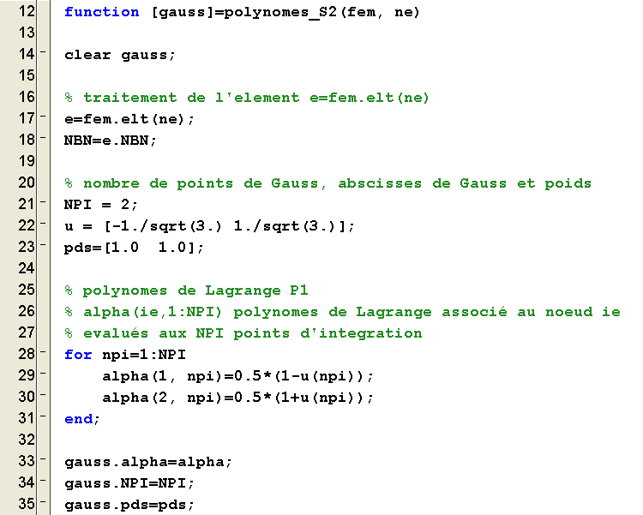
Calcul des polynômes de Lagrange P1
Sur segment à deux noeuds
polynomes_S2.m
1
α₁
α₂
❶
❷
e
u
-1 +1
Stockage des polynômes alpha et des poids de Gauss, calculés aux points de Gauss dans la structure gauss

Slide 26
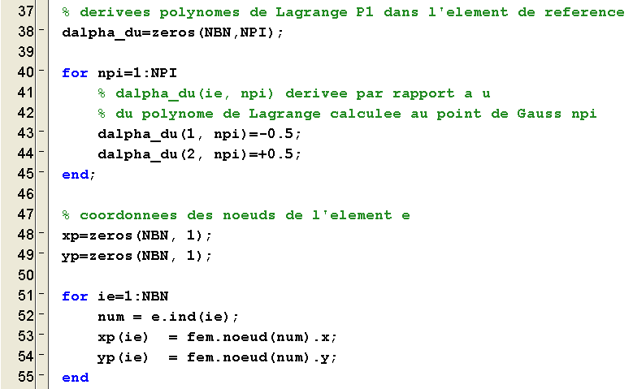
Numero global du (ie)^{ième} nœud de l’élément e
et ses coordonnées

Slide 27
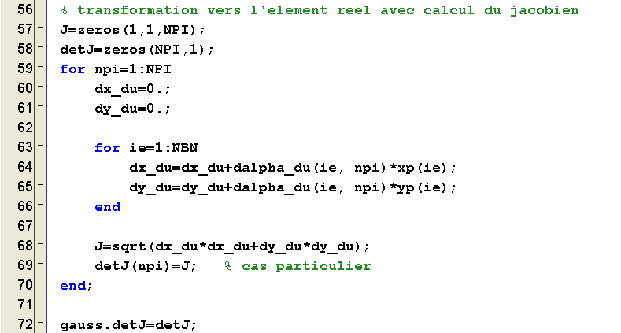

Slide 28
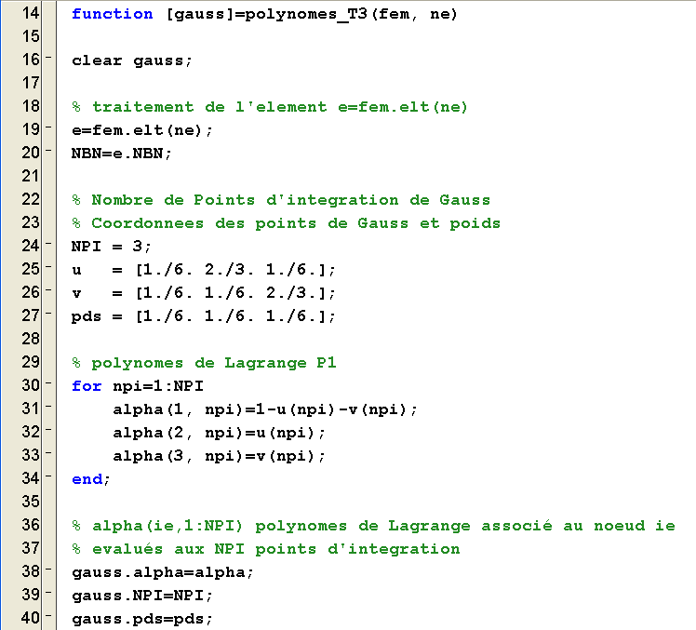
Calcul des polynômes de Lagrange P1
Sur triangle à 3 noeuds
polynomes_T3.m
Elément de référence
v
(0,1)
III
II
u
I
(1,0)
Stockage des polynomes alpha et des poids de Gauss, calculés aux points de Gauss dans la structure gauss

Slide 29
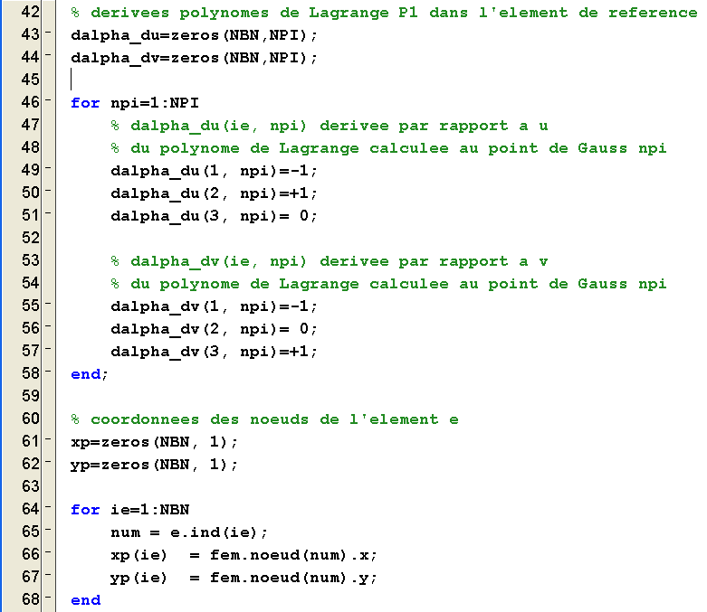
Numero global du (ie)^{ième} nœud de l’élément e
et ses coordonnées

Slide 30
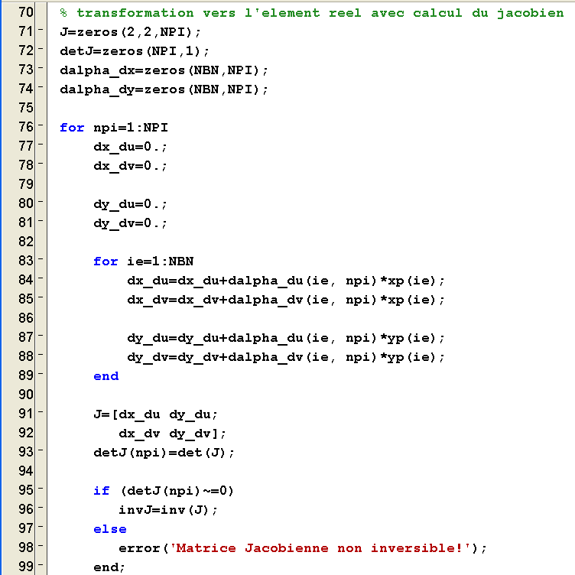
Pour chaque point de Gauss, on
calcule la matrice jacobienne de
transformation géométrique
Attention notation
det J ≠ 0 ?

Slide 31
